Slide 1
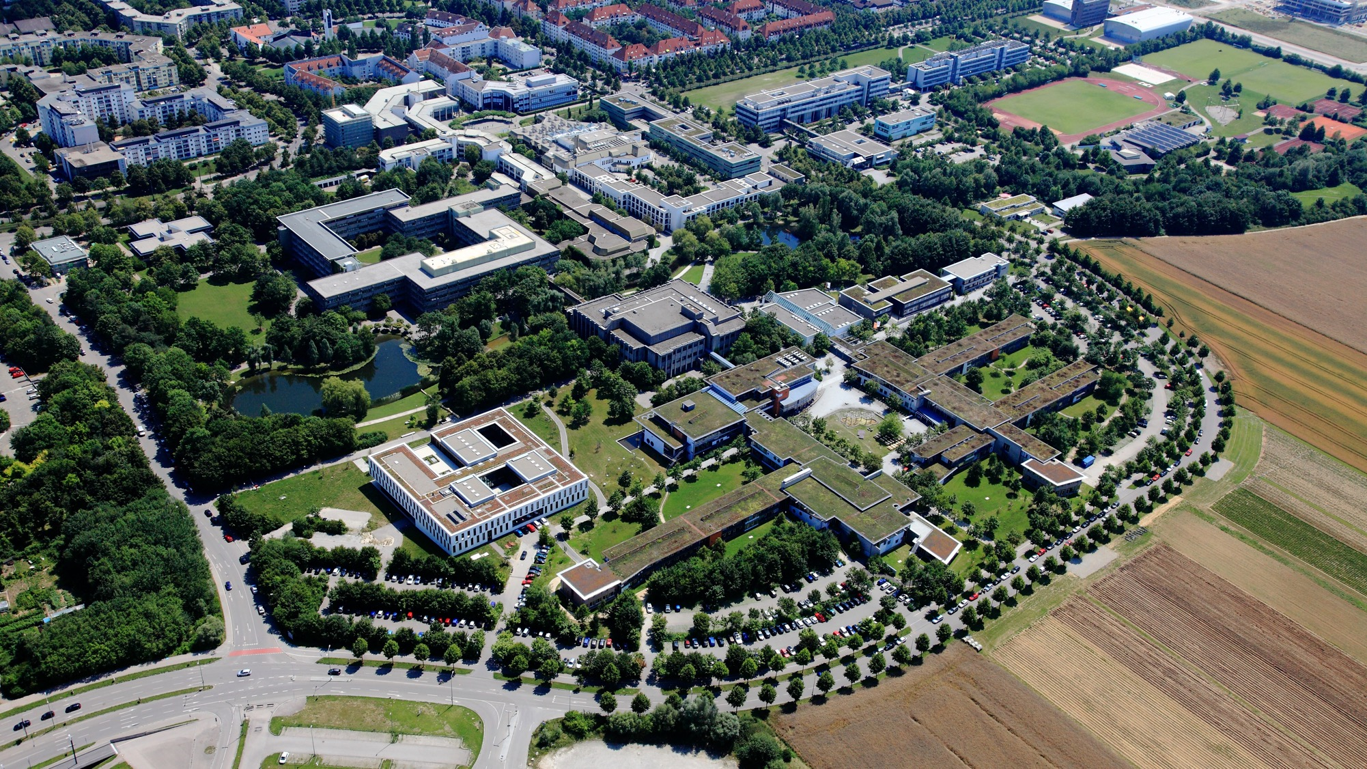









Studienfinanzierung

Slide 2


Wichtige Informationen zum Studienbeginn
Das Akademische Auslandsamt der Universität Augsburg hat für internationale Erstsemester eine Präsentationsreihe mit den wichtigsten Informationen rund um das Studium und Leben in Augsburg zusammengestellt.
Diese Präsentation ist die sechste von insgesamt sieben. Sie beschäftigt sich mit der Studienfinanzierung. Wir empfehlen, alle Präsentationen sorgfältig durchzusehen, um gut vorbereitet in Ihr Studium zu starten und wichtige Fragen zu klären.
Alle Präsentationen sind online verfügbar und können unter folgendem Link heruntergeladen werden:
https://www.uni-augsburg.de/de/portal/internationals/abschluss/svk/

Slide 3
Inhalt
Zahlen
  Wie viel Geld braucht man?
  Studienfinanzierung - Statistik
Stipendien
von der Universität Augsburg
von anderen Geldgebern
BAföG – für ausländische Studierende?
Unterstützung in Notlagen
Studierendenjobs
  Hiwi-Jobs an der Universität
  Studierendenjobs außerhalb der Universität

Slide 4
Die (finanzielle) Situation ausländischer Studierender an deutschen Universitäten 1/2
aktuell knapp 500.000 ausländische Studierende in Deutschland (ca. 17 Prozent aller Studierenden)
(https://mediendienst-integration.de/integration/hochschule.html, 27.09.2025)
größte Motivation: hohe Lebensqualität, Wunsch nach dem Studium in Deutschland zu arbeiten sowie die wirtschaftliche Lage Deutschlands und der Wunsch, Deutschland kennenzulernen
95% organisieren – wie Sie!☺ - ihren Aufenthalt selbst (kommen ohne Austausch-Programm)
Herausforderungen: Zimmersuche, Kontakt zu deutschen Kommiliton*innen, Orientierung
im Studiensystem sowie Finanzierung von Studium & Lebensunterhalt

Slide 5
Die (finanzielle) Situation ausländischer Studierender an deutschen Universitäten 2/2
Studienfinanzierung:
63 % Unterstützung durch die Eltern
50 % durch eigenen Verdienst
15 % durch Stipendien (überwiegend aus Deutschland)
(54 % haben zwei oder drei Finanzierungsquellen)
51% der ausländischen Studierenden jobben neben dem Studium, für 75% davon ist Jobben unbedingt erforderlich

Slide 6
Lebenshaltungskosten in Augsburg
mindestens EUR 900 – 1.000 monatlich
mind. 300 Euro/Monat Miete
ca. 20 Euro/Monat Rundfunkbeitrag
ca. 130 Euro/Monat gesetzliche Krankenversicherung
ca. 250 Euro/Monat Lebensmittel
100 – 200 Euro/Monat Bücher, Kopien, Freizeit, Kleidung
Achtung:
Semesterbeitrag (Rückmeldung; ca. 150 Euro)
Verlängerung der Aufenthaltstitel (nicht-EU ca. 12.000 Euro)

Slide 7
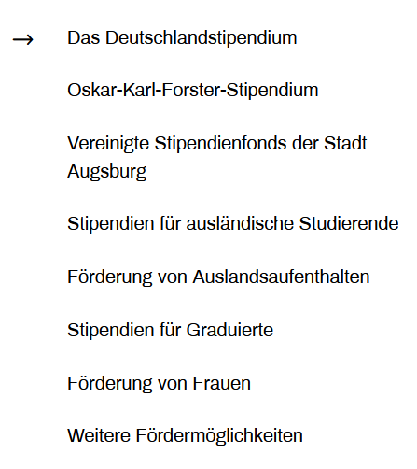
Stipendien an der Universität Augsburg
Stipendien des Akademisches Auslandsamts:
- nur für Studierende ab dem 2. „Mastersemester“ / ab dem 3. „Bachelorsemester“
- sehr begrenzte Anzahl
- Kriterien: Bedürftigkeit & Würdigkeit
- Bewerbung nur möglich, wenn Ausschreibung
→ Achten Sie auf Aushänge, Flyer, aaa-infoMail-Verteiler
Stipendienreferat
- „Bücherstipendium“ (einmalig ab 100 Euro)
- Förderung für Frauen (& Familien)
- „Deutschlandstipendium“ (300 Euro/Monat)
→ https://www.uni-augsburg.de/de/studium/studieren-augsburg/stipendien/dasdeutschlandstipendium/

Slide 8
Stipendien anderer Geldgeber
Vielzahl (politischer) Stiftungen & Verbände
Friedrich-Ebert-Stiftung, Hanns-Seidel-Stiftung, Konrad-Adenauer-Stiftung, Heinrich-Böll-Stiftung, Rosa-Luxemburg-Stiftung
Cusanuswerk, Evangelisches Studienwerk, Avicenna-Studienwerk
Stifterverband für die Deutsche Wirtschaft, Stiftung der Deutschen Wirtschaft, DAAD
Vielzahl an Datenbanken; die wichtigsten:
www.stipendiumplus.de
https://www.begabungslotse.de/themen/stipendium https://www.daad.de/deutschland/stipendium/de

Slide 9

BAföG für ausländische Studierende
BAföG – Bundes-Ausbildungsförderungs-Gesetz
„Geld vom Staat“ → 50% Zuschuss & 50% zinsloses Darlehen
max. 992 Euro/Monat (abhängig vom Verdienst der Eltern, Höhe der Miete etc.)
Rückzahlung Darlehen: fünf Jahre nach dem Ende der Regelstudienzeit, max. 10.010 Euro
ausländische Studierende können auch BAföG beziehen, allerdings hohe Hürden
Ansprechpartner: Studierendenwerk Augsburg, https://studierendenwerk-augsburg.de/bafoeg-finanzierung/bafoeg/
Allg. Informationen: https://www.mystipendium.de/bafoeg/bafoeg-fuer-auslaender
Notes:
EU-Bürger (+ Schweiz, Norwegen, Irland, Liechtenstein)
unbefristete Aufenthaltserlaubnis (§ 7a AufenthG/EWG) oder Daueraufenthaltserlaubnis (§ 5 Abs. 5 FreizügG/EU).
als Arbeitnehmer freizügigkeitsberechtigt
verheiratet mit EU-Bürger (selbständig, arbeitssuchend, Ausbildung)
ein Elternteil ist EU-Bürger (selbständig, arbeitssuchend, Ausbildung)
Erwerbstätigkeit in Deutschland vor dem Studium (thematischer Bezug!)

Slide 10

Unterstützung in Notlagen
f.au.st e.V.
kann schnell helfen oder Hilfe vermitteln, wenn begabte ausländische Studentinnen und Studenten aus ärmeren Herkunftsländern finanzielle Hilfe benötigen
→ Stipendien (wenige)
→ Studienbeihilfen
→ vor allem Darlehen
www.faust-augsburg.de

Slide 11
Studierendenjobs – rechtliche Grundlagen
Nicht-EU-Bürger (Aufenthalt nach §16b) dürfen seit Juni 2024 140 volle/ 280 halbe Tage pro Jahr/ 20 Stunden pro Woche (!!) arbeiten.
ab mehr als 20 Wochenstunden oder einem regelmäßigen Einkommen von über 603 Euro ist das „Erscheinungsbild Student“ nicht mehr gegeben. Es drohen ggf. Probleme mit der Studentischen Krankenversicherung.
→ EU-Studierende, die in Deutschland arbeiten, benötigen eine deutsche Krankenversicherung (EHIC-Card gilt dann nicht mehr)
→ Beratung bei Fragen:
b!st – Studentenwerk, https://studierendenwerk-augsburg.de/sprechzeiten/
eigene Krankenversicherung fragen

Slide 12
Hiwi-Stellen an der Universität 1/2
Hiwi = [Umgangssprache] Hilfswissenschaftler*in
Oberbegriff für Studentische bzw. Wissenschaftliche Hilfskraft
Bezeichnung für Studierende, die an einem Lehrstuhl/ für einen Professor/ ein Projekt oder eine andere Einrichtung einer Hochschule angestellt sind
Studentische Hilfskraft (SHK) – noch kein Studienabschluss,
Verdienst: 14,00 €/h
Wissenschaftliche Hilfskraft (WHK) – mit (Bachelor-)Abschluss, Verdienst: 16,00 €/h
maximale Arbeitszeit als Hiwi 86 Stunden/ Monat → zählt nicht zu den 140 Tagen, die Nicht-EU-Studierende arbeiten dürfen

Slide 13

Hiwi-Stellen an der Universität 2/2
Wo findet man Hiwi-Stellen?
- Studierendenwerk: https://www.studierendenjobs.de/
- Digicampus „Jobbörse“ (Hiwi-Jobbörse und „externe“ Jobs)
- Lehrstühle: in der Nähe der Sekretariate (Aushänge an Info-Wänden) & Homepages
- „Schwarze Bretter“ (Zettel und Plakate) überall auf dem Campus
- Auslandsamt (oder andere Einrichtungen)
→ Aushänge, AAA-InfoMail, Homepage
- Bibliothek

Slide 14

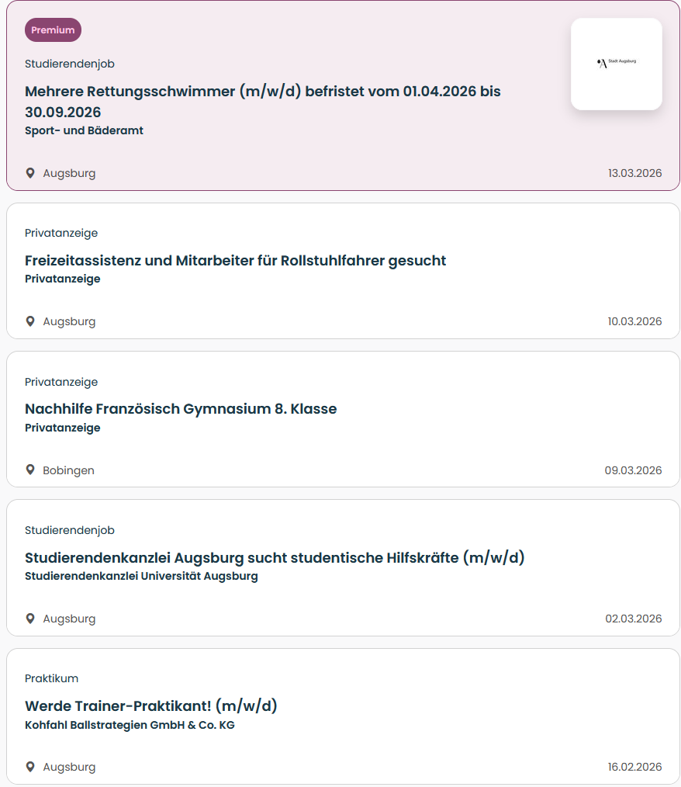
Studierendenwerk: www.studierendenjobs.de

Slide 15
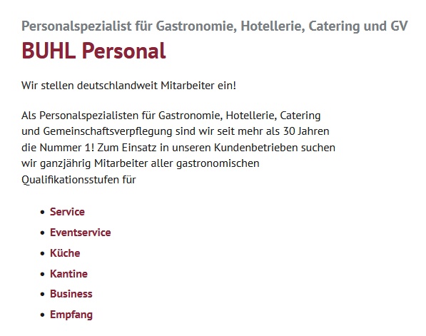


Zeitarbeitsfirmen in Augsburg
BUHL Gastronomie
https://www.buhl-gps.de/
Jobmensa
http://www.jobmensa.de/
studentenjobs/augsburg

Slide 16
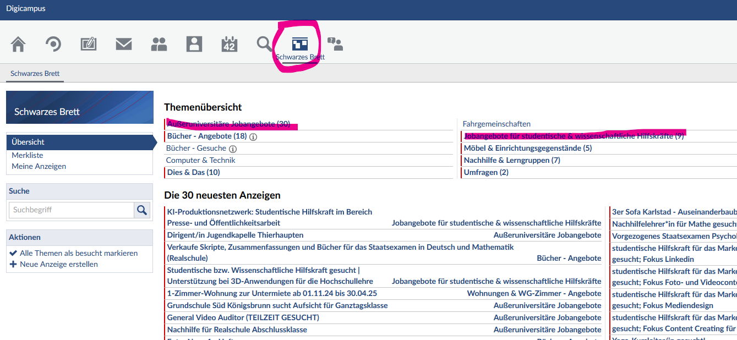
Digicampus: Jobbörse

Slide 17
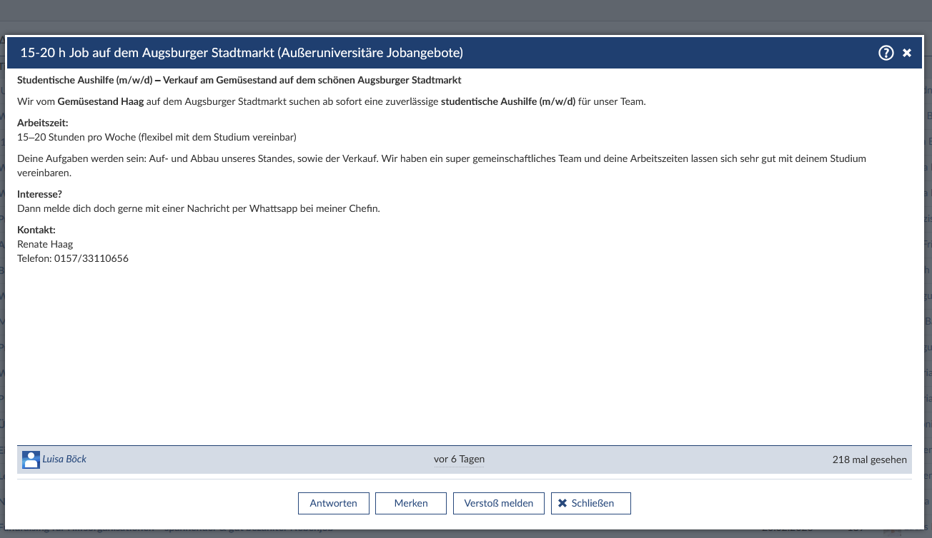
Digicampus: Jobbörse

Slide 18
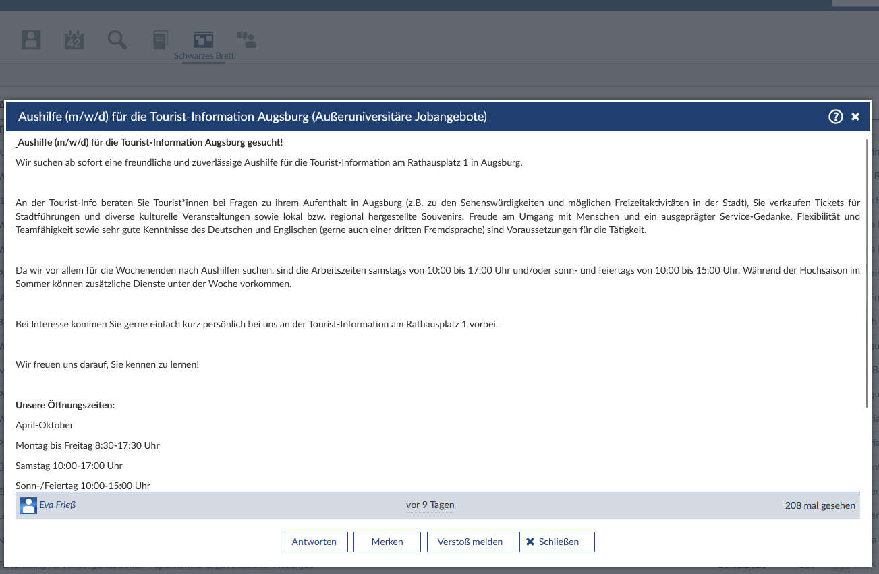
Digicampus: Jobbörse

Slide 19
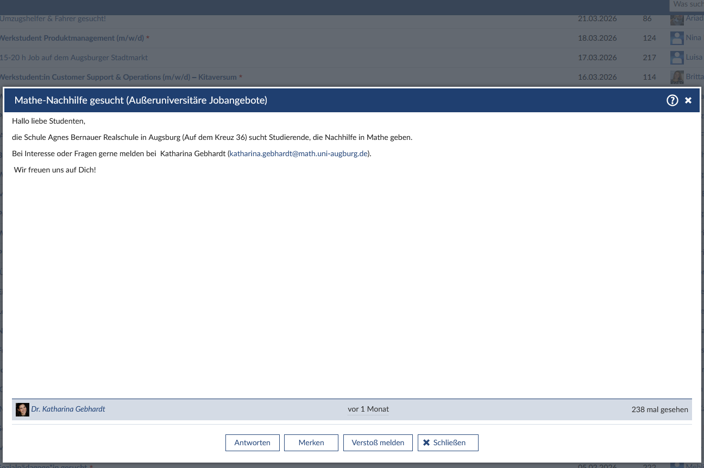
Digicampus: Jobbörse

Slide 20
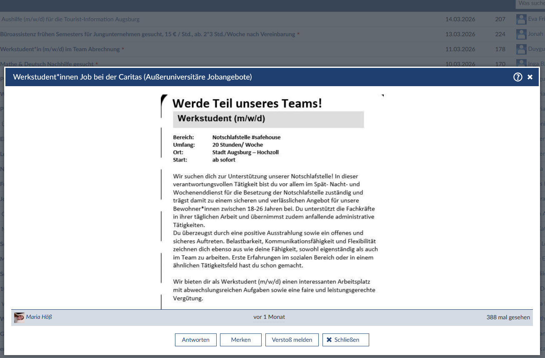
Digicampus: Jobbörse

Slide 21
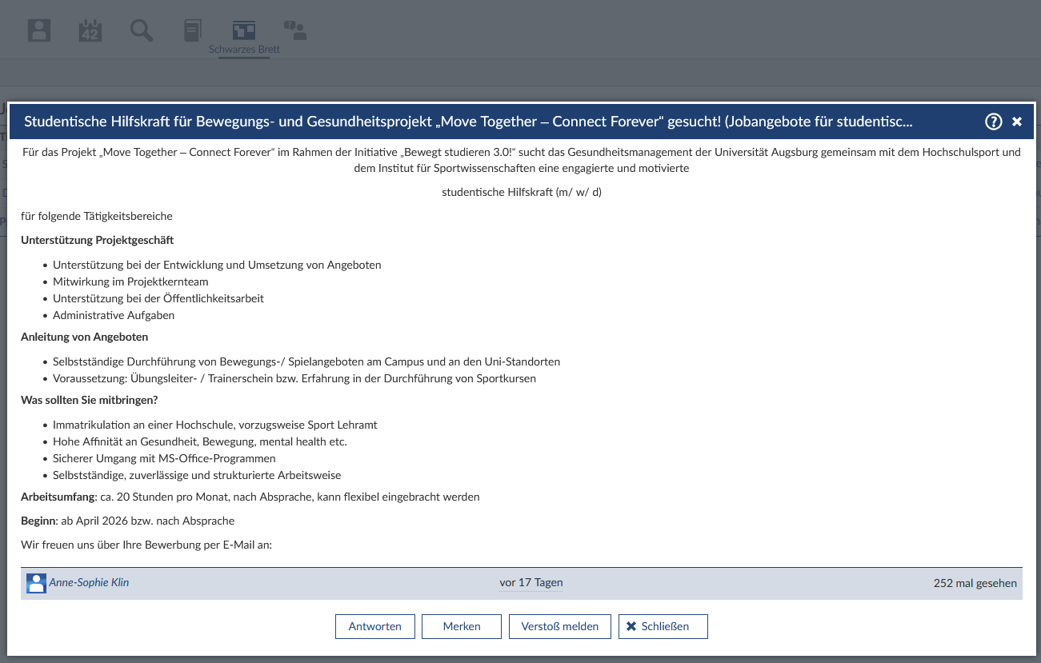
Digicampus: Jobbörse

Slide 22
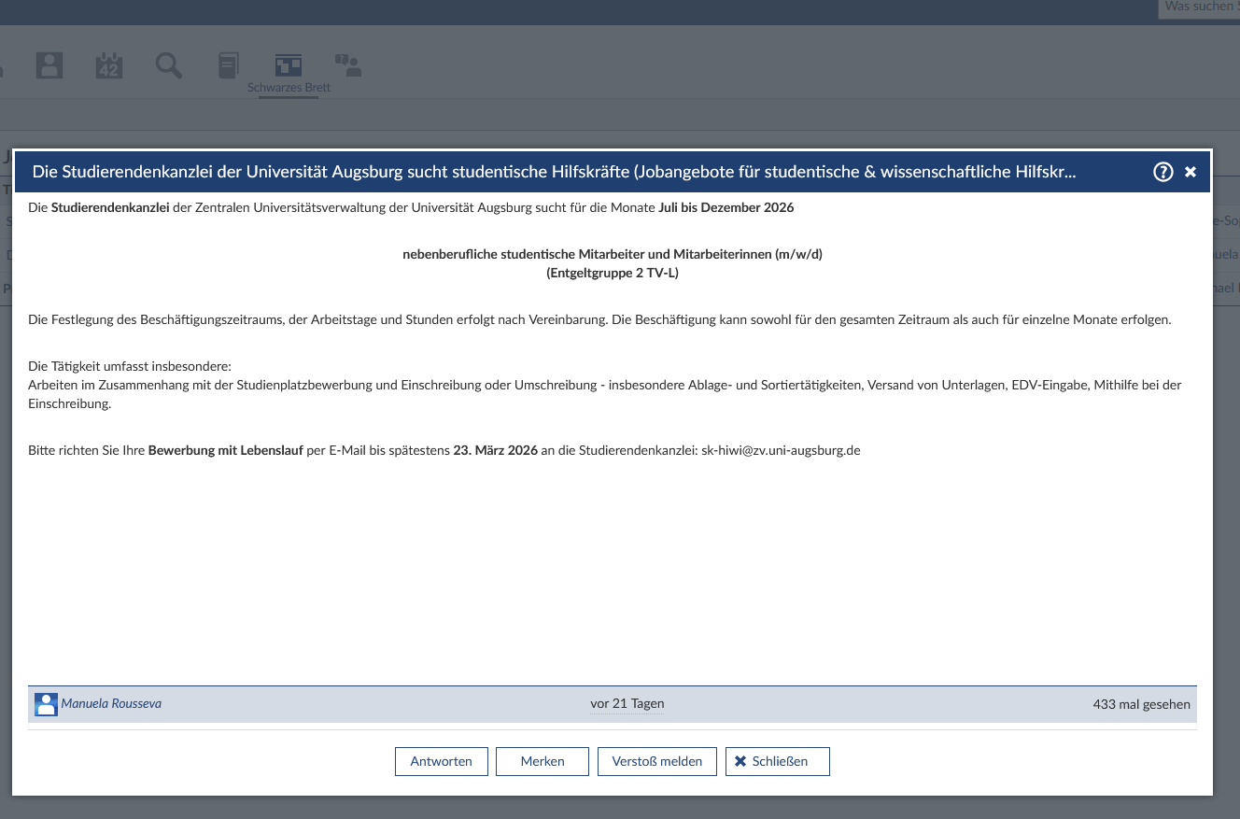
Digicampus: Jobbörse

Slide 23

Jobportal Uni Augsburg: Praktikum & Berufseinstieg, deutschlandweit
https://www.jobportal-augsburg.de/uacc/index.php

Slide 24
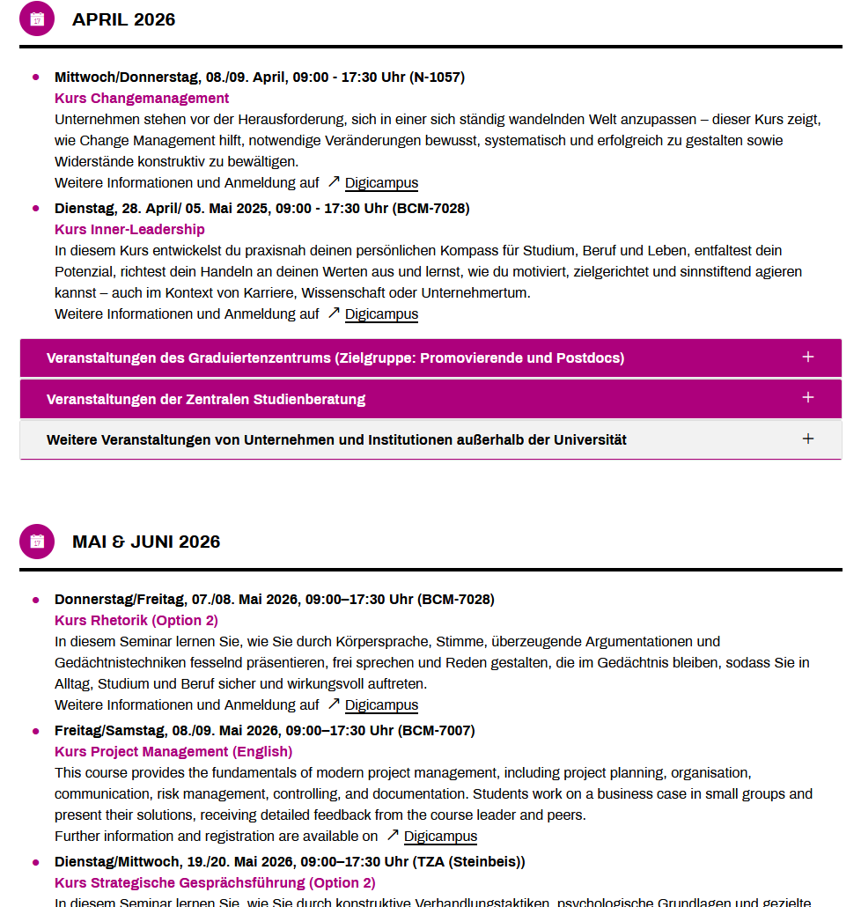
Career Service der Universität Augsburg
www.uni-augsburg.de/de/organisation/einrichtungen/
career-service/
Angebote:
Exkursionen zu Unternehmen vor Ort
Soft-Skill-Kurse
BWL für Geisteswissenschaftler
Bewerbungswissen kompakt
Gruppenberatung
Beratung Bewerbungsunterlagen
Training Vorstellungsgespräch
→ https://www.uni-augsburg.de/de/organisation/einrichtungen/career-service/veranstaltungsubersicht/

Slide 25
Noch Fragen?
Das Akademische Auslandsamt der Universität Augsburg hat für internationale Erstsemester eine Präsentationsreihe mit den wichtigsten Informationen rund um das Studium und Leben in Augsburg zusammengestellt.
Diese Präsentation ist die sechste von insgesamt sieben. Wir empfehlen, alle Präsentationen sorgfältig durchzusehen, um gut vorbereitet in Ihr Studium zu starten und wichtige Fragen zu klären:
https://www.uni-augsburg.de/de/portal/internationals/abschluss/svk/.
Sollten nach der Sichtung aller Präsentationen weiterhin Fragen offen sein, schreiben Sie uns gerne eine E-Mail an: svk@aaa.uni-augsburg.de.

